Slide 1



Instituto Tecnológico de Frontera Comalapa
Modalidad Mixta
Materia:
Estructura de Datos
Semestre:
Quinto semestre
Especialidad:
Ingeniería en Sistemas Computacionales.
Nombre del alumno:
Cynthia Jasmine Morales Torres/231260014
Nombre del docente:
Ing. Francisco Javier Mingo Velázquez
Nombre del trabajo:
3.3 Ejercicios de estructuras lineales
Fecha de entrega:
Frontera Comalapa, Chiapas. A 19 de noviembre de 2025

Slide 2
Introducción
Las estructuras de datos lineales son fundamentales en el desarrollo de software, ya que permiten almacenar y organizar información de manera secuencial. Entre las más importantes se encuentran las pilas, colas y listas, las cuales ofrecen diferentes formas de acceso y manipulación de los datos.
Este proyecto tiene como propósito implementar estas estructuras utilizando Java y JavaFX, facilitando su comprensión mediante una interfaz gráfica interactiva.

Slide 3
Justificación
La implementación de pilas, colas y listas es esencial en la formación de un estudiante de programación, ya que estas estructuras se utilizan constantemente en algoritmos y sistemas reales. Desarrollar este proyecto permite:
Comprender el comportamiento interno de cada estructura
Aplicar conceptos de programación orientada a objetos
Reforzar el uso del patrón Modelo–Vista–Controlador (MVC)
Facilitar el aprendizaje mediante una interfaz visual en lugar de solo consola
Por estas razones, el proyecto representa una herramienta didáctica eficaz para el estudio de estructuras de datos lineales.

Slide 4
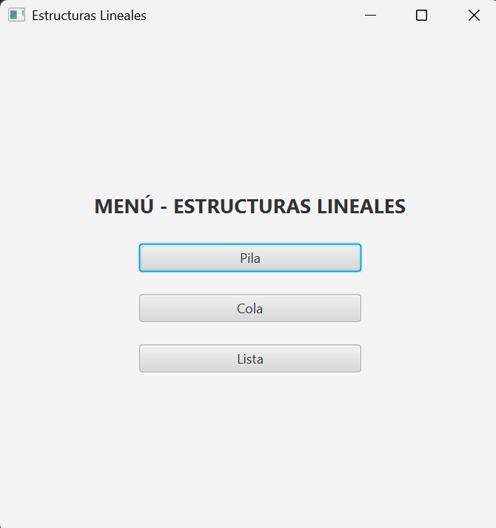
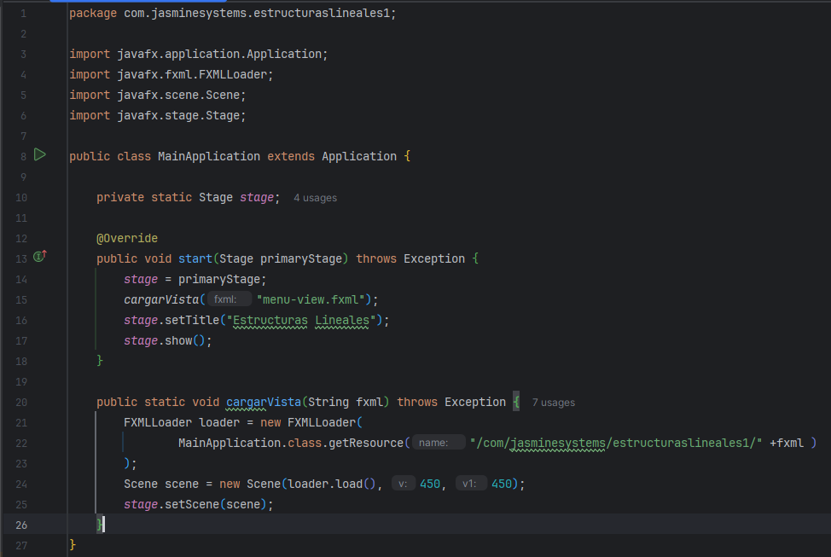
Estructuras lineales

Slide 5
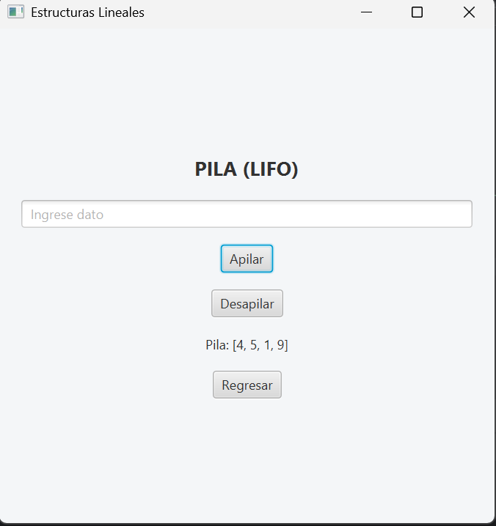
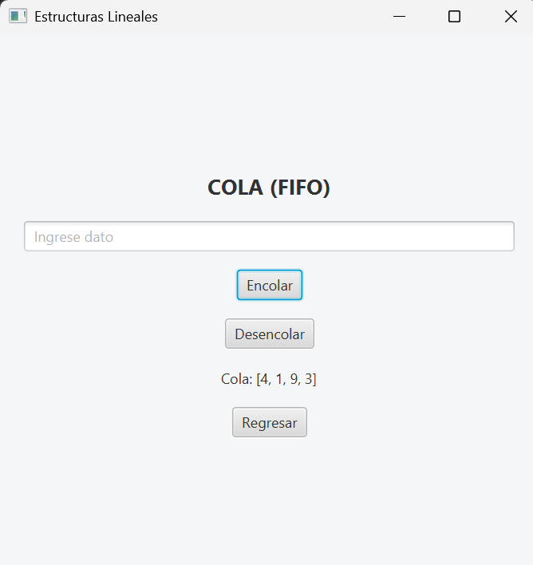
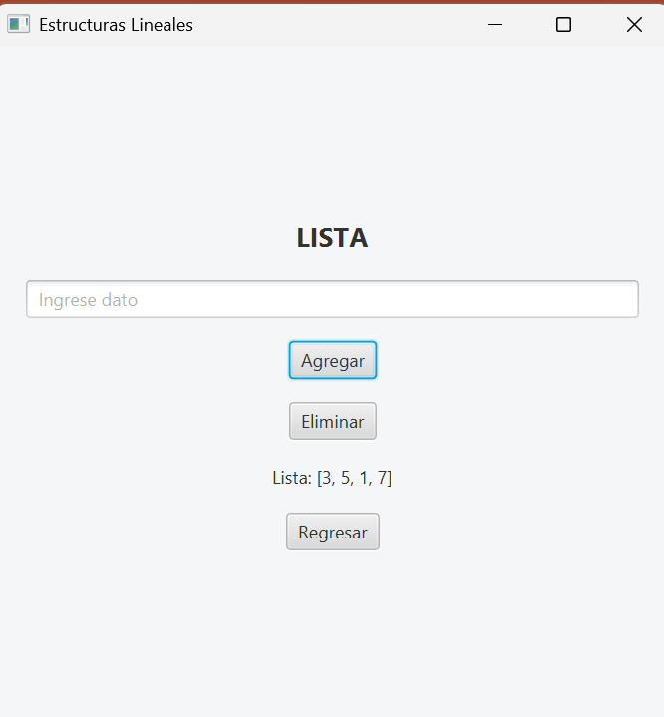
Ejecución final de las tres pantallas
Estructura flexible, sin regla estricta
Permite:
Agregar
Eliminar
Manipular datos libremente
Último en entrar, primero en salir
Es como una pila de platos:
El último plato que pones
Es el primero que quitas
Primero en entrar, primero en salir
Como una fila:
El primero que llega
Es el primero que se va

Slide 6
CONCLUSION
En conclusión, el proyecto de estructuras lineales permite comprender de manera clara y práctica el funcionamiento de las pilas, colas y listas, mostrando cómo se almacenan y manipulan los datos en forma secuencial. La integración de JavaFX mejora la experiencia del usuario, permitiendo interactuar fácilmente con cada estructura.
La correcta separación entre la lógica del programa y la interfaz gráfica favorece la organización del código y demuestra el uso adecuado de buenas prácticas de programación. Este proyecto fortalece los conocimientos en estructuras de datos, programación orientada a objetos y desarrollo de interfaces gráficas, sirviendo como una base sólida para proyectos más avanzados.

